Slide 1
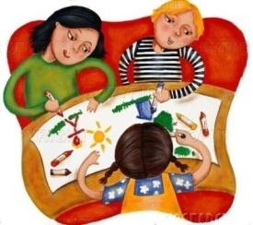
МУНИЦИПАЛЬНОЕ БЮДЖЕТНОЕ ДОШКОЛЬНОЕ ОБРАЗОВАТЕЛЬНОЕ УЧРЕЖДЕНИЕ
ДЕТСКИЙ САД №31 «АЛЕНКА»
ПОСЕЛОК МИРСКОЙ КАВКАЗСКИЙ РАЙОН
«БЕЗОПАСНОСТЬ И ЗАЩИТА ПРАВ РЕБЕНКА!»
Выполнила
ВОСПИТАТЕЛЬ 2 мл. группы «ЗВЕЗДОЧКИ»
СТУПАКОВА НАТАЛЬЯ ВАСИЛЬЕВНА

Slide 6
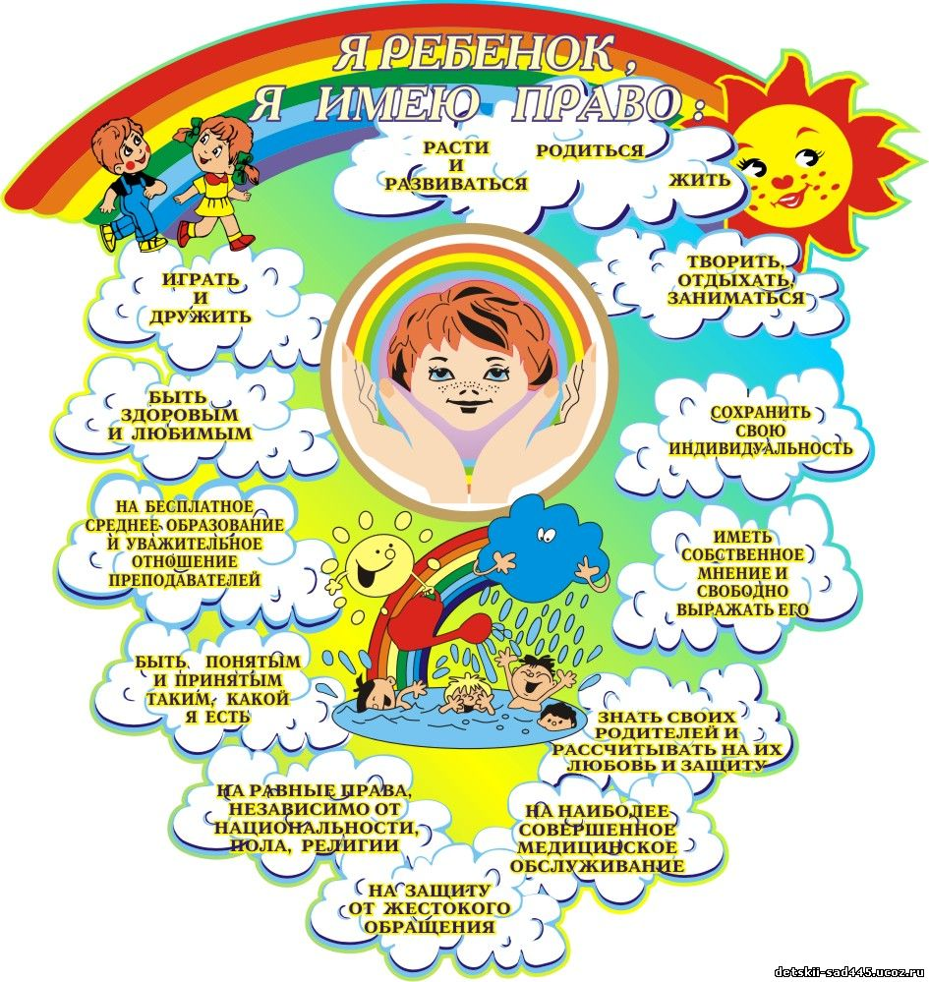

Slide 19
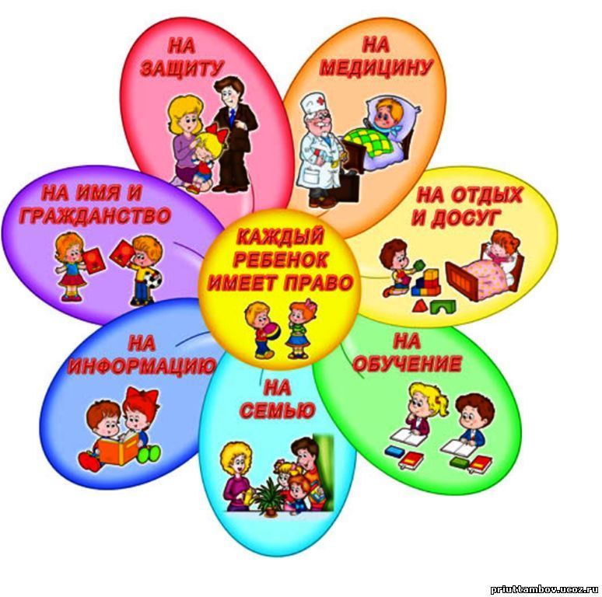

Slide 21
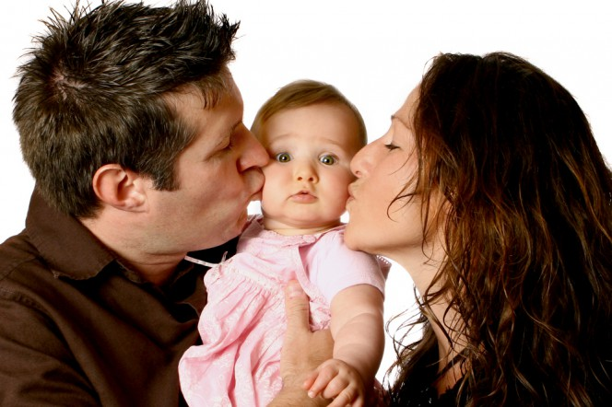
ДЕТИ И РОДИТЕЛИ
ГЛАВНЫМИ ЗАЩИТНИКАМИ РЕБЕНКА ЯВЛЯЮТЬСЯ, ПРЕЖДЕ ВСЕГО, РОДИТЕЛИ!!!
ИМЕННО НА РОДИТЕЛЕЙ ДЕЙСТВУЮЩЕЕ ЗАКОНОДАТЕЛЬСТВО ВОЗГЛАВЛЯЕТ ОБЯЗАННОСТЬ ПО ЗАЩИТЕ ПРАВ И ИНТЕРЕСОВ ДЕТЕЙ.
РОДИТЕЛИ ЯВЛЯЮТЬСЯ ЗАКОННЫМИ ПРЕДСТАВИТЕЛЯМИ СВОИХ ДЕТЕЙ И ВЫСТУПАЮТ В ЗАЩИТУ ИХ ПРАВ И ИНТЕРЕСОВ В ОТНОШЕНИЯХ С ЛЮБЫМИ ФИЗИЧЕСКИМИ И ЮРИДИЧЕСКИМИ ЛИЦАМИ, В ТОМ ЧИСЛЕ В СУДАХ!!!

Slide 22
СПАСИБО ЗА ВНИМАНИЕ!

